Slide 1
쿼리 만들기

Slide 2
단순 쿼리 만들기
Instructorinfo table과 edumanagement의 관계를 이용하여
단순 쿼리를 사용하여 쿼리명 instructorcourseinfo쿼리를 만드시오.

Slide 3
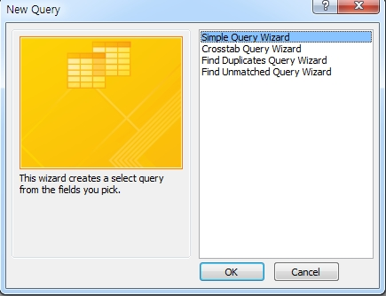
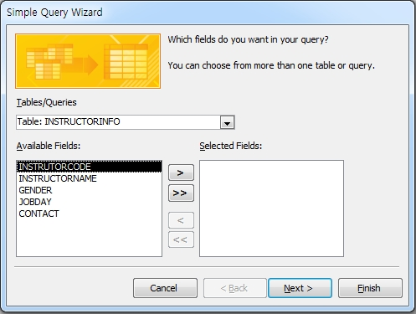
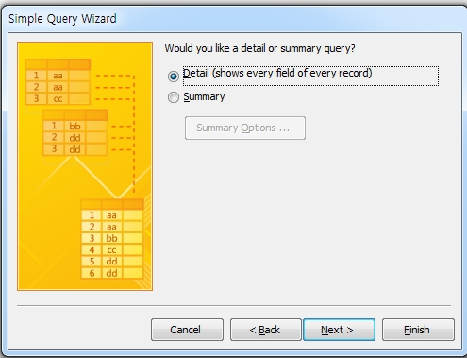
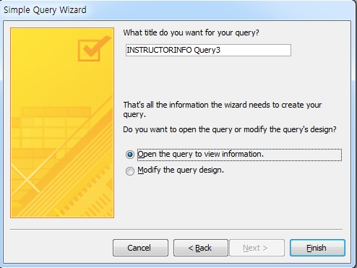
2007, 2013 ACCESS 단순 쿼리 만들기
1. file>open>해당 테이블들 2. 2007ACCESS Create> Other>Query Wizard> 3. New query>Simple Query Wizard> Table/ Query 클릭해서 테이블 선택>Available field에서 필드 선택해서 selected field로  클릭해서 이동 4.다른 테이블 더 선택해서 필드이동>Next>Detailed or Summary중 선택>Query Name기재>Finish

Slide 4
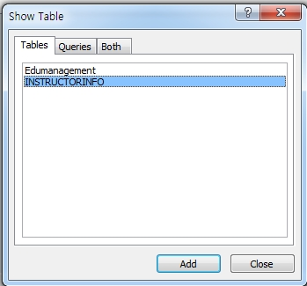
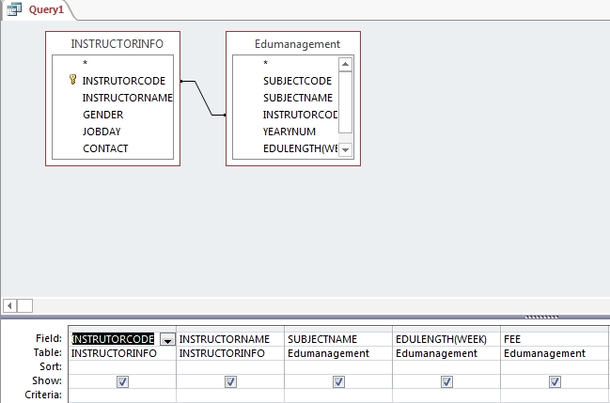
2007, 2013 ACCESS Query Design으로 단순 쿼리 만들기
2007 ACCESS Create> Other>Query Design
2013 ACCESS Create> Query> Query Design 2. Show table(테이블 표시)>TABLE ADD, 또 다른 TABLE ADD >CLOSE 3. 이곳을 클릭하여 테이블선택>원하는 필드 선택>저장>RUN

Slide 5
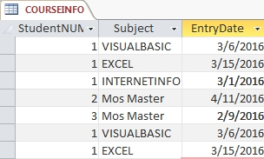
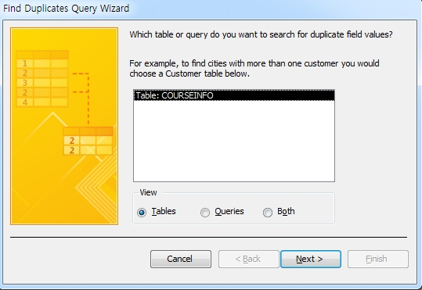
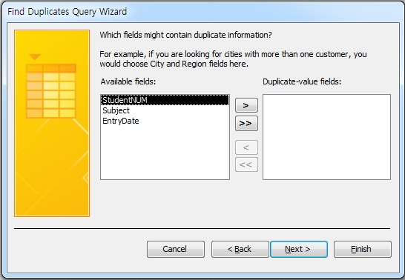
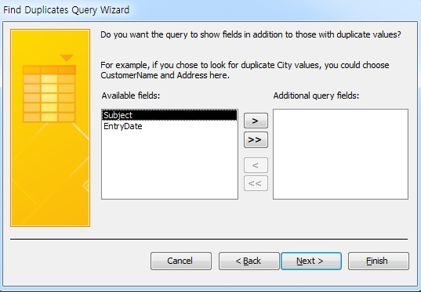
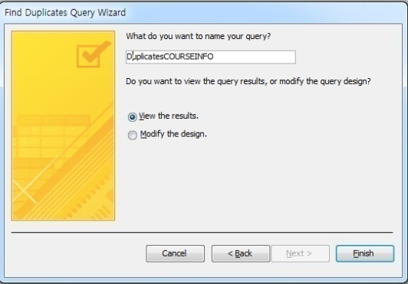
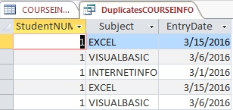
1. Create>Query Wizard>Find duplicates Query Wizard>OK>어떤 테이블이나 쿼리에서 중복 필드값을 찾으시겠습니까?>한개의 테이블 선택>Next>어떤 필드에 중복된 정보가 있습니까>중복필드하나 선택> Next >쿼리를 사용하여 중복값과 함께 필드를 표시하겠습니까?>필드선택> Next>쿼리이름 기재>FINISH
2007, 2013 ACCESS 중복 데이터 검색 쿼리 만들기

Slide 6
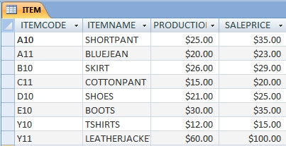
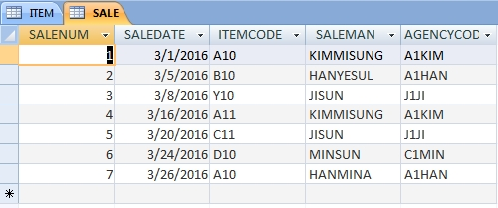
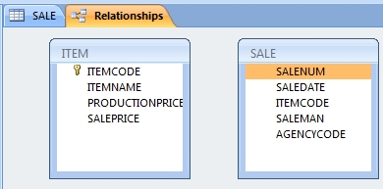
관계 설정된 두 테이블간의 일치되지 않는 쿼리 검색
2007, 2013 ACCESS 불일치 쿼리 만들기
1
2
ITEM table과 SALE table 의 관계를 설정하고 그중 판매되지 않은
제품을 불일치 쿼리를 이용하여 찾으시오
1.관계설정하기: DATABASE Tool>Relationships 활성화 >Relationships 활성화>기본키 설정된 1을 2에 드레그해서 연결>Edit Relationship 활성화됨>
3 항상 참조 무결성 유지 체크> CREATE>저장

Slide 7
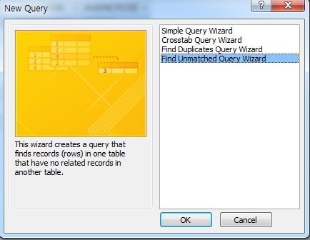
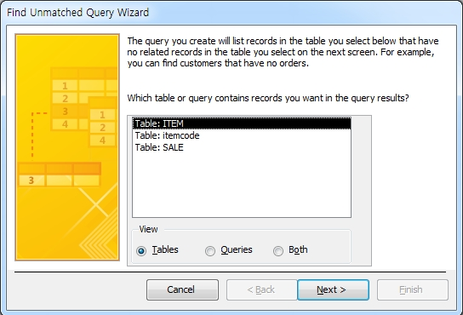
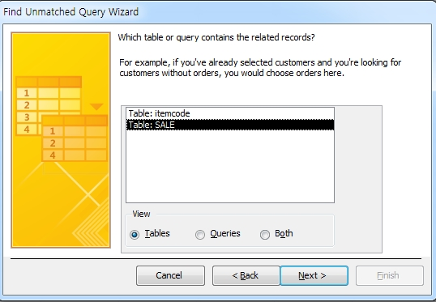
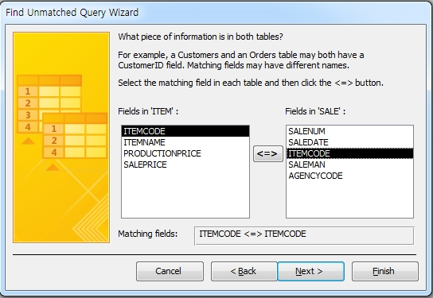
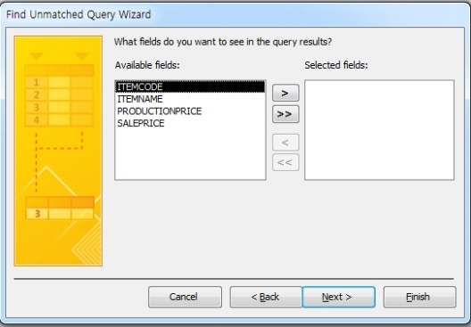
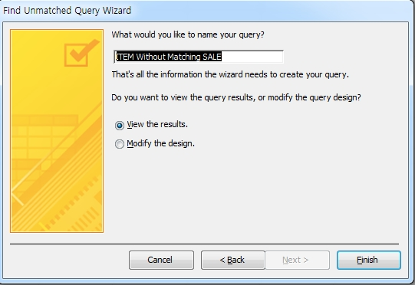
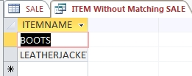
2007, 2013 ACCESS 불일치 쿼리 만들기
2. 불일치 쿼리만들기 :Create>Query Wizard>Find unmatched Query Wizard>
Which table or query contains records you want in the query results?어떤 테이블이나 쿼리의 레코드를 쿼리 결과에 넣으시겠습니까? Item table클릭>next>Which table or query contains the related records?어떤 테이블이나 쿼리가 관계 레코드에 있습니까? > sale 테이블 클릭>next> 정보가 두 테이블에 모두 있습니까? ITEMCODE클릭>NEXT>What field do you want to see in the Query results? 쿼리 결과를 어떤 필드를 보시겠습니까? ITEMCODE or ITEMNAME >로 이동해서 선택>NEXT>What would you like the name your query?쿼리명 지정>view the result결과보기>finish마침

